Slide 1
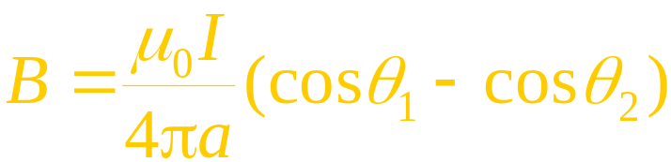

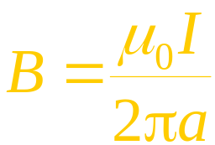

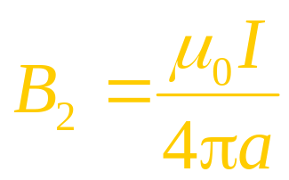

第11章 磁场计算续 磁通量
(1) 无限长直导线
方向：右螺旋法则
(2) 半无线长直导线
2
P
I
a
1

Slide 2
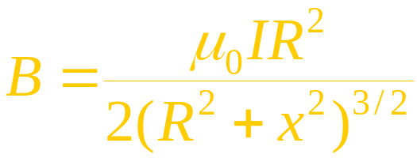
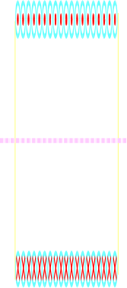
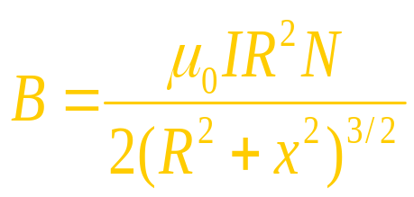
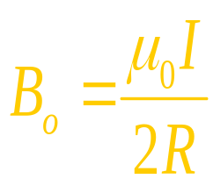
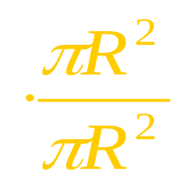




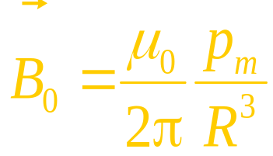
第11章 磁场计算续 磁通量
R
(1)如果由N 匝圆线圈组成
L<<R
L
(2)
载流圆线圈的圆心处
定义
磁矩
S
I

Slide 3

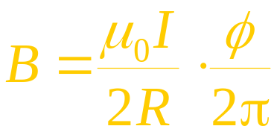
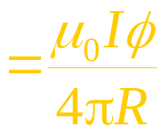

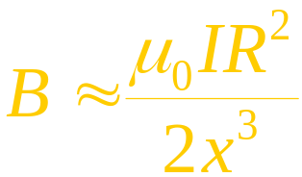

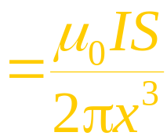

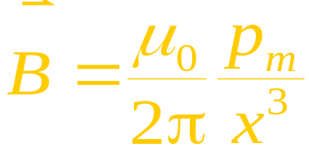
第11章 磁场计算续 磁通量
I
(3) 一段圆弧在圆心处产生的磁场
(4)

Slide 4
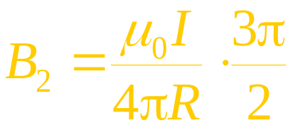
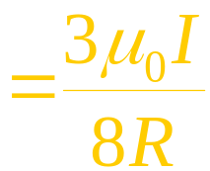

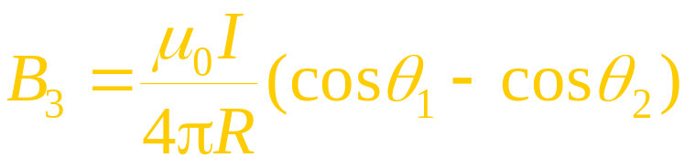
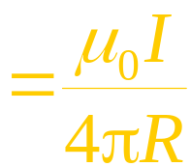

第11章 磁场计算续 磁通量
例
右图中，求O 点的磁感应强度
解
2
I
1
O
R
3

Slide 5
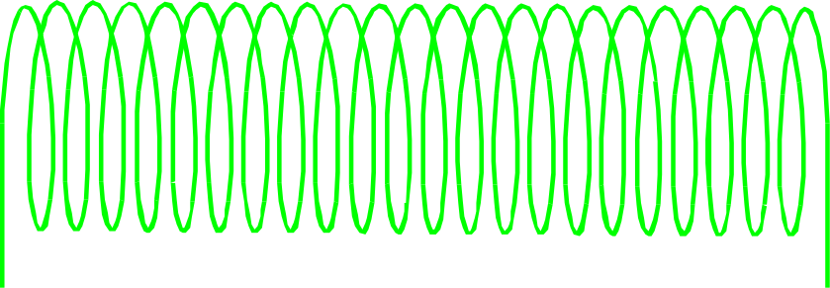




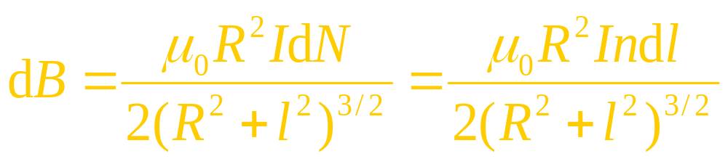

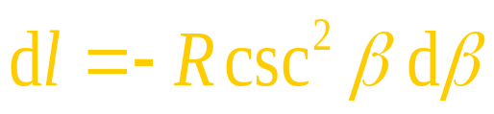

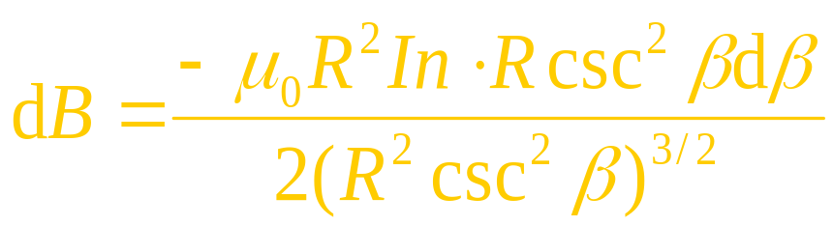
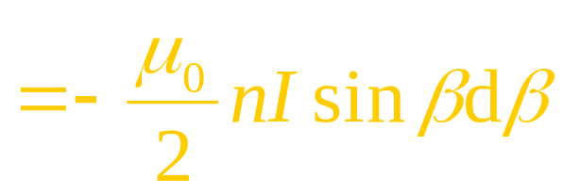
第11章 磁场计算续 磁通量
3. 载流螺线管轴线上的磁场
l
已知螺线管半径为R
dl长度上有dN 匝
P
R
I

Slide 6
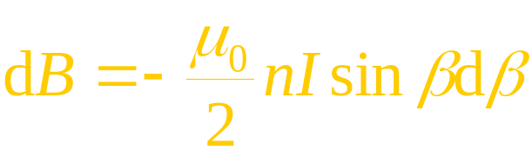
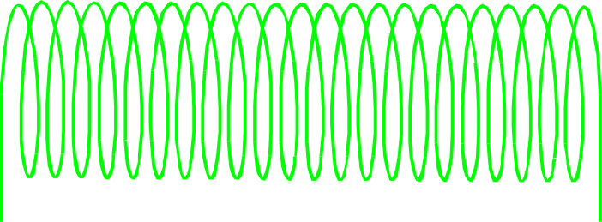



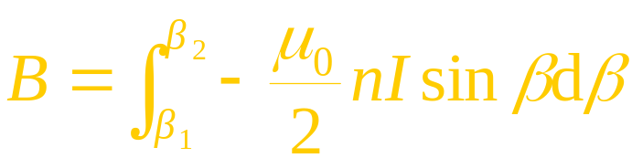

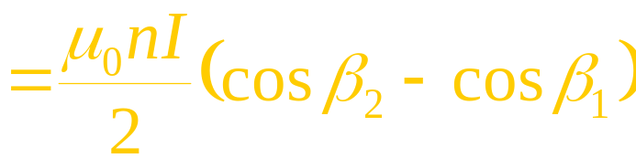



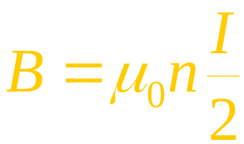


第11章 磁场计算续 磁通量
l
R
P
讨 论
(1) 无限长载流螺线管
(2) 半无限长载流螺线管

Slide 7
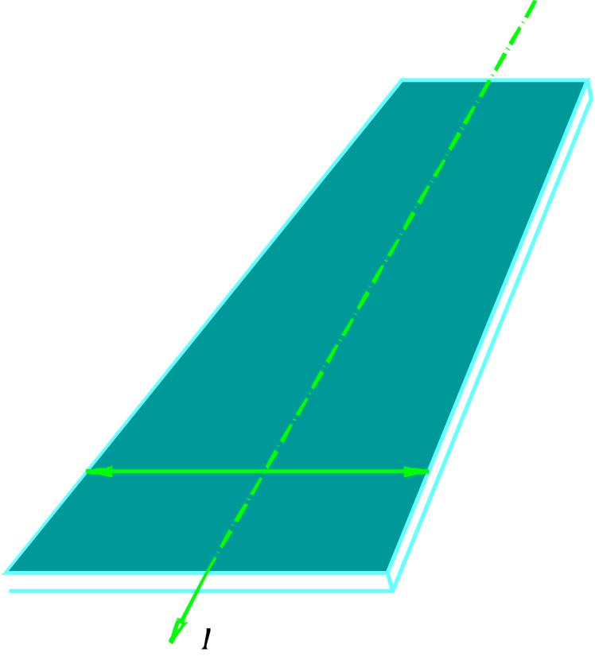

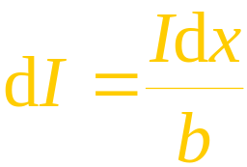





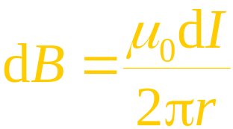
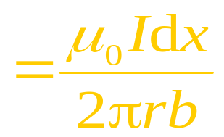
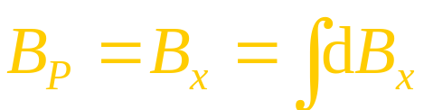
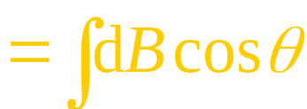
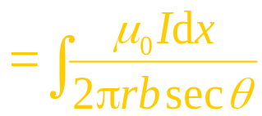

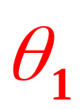


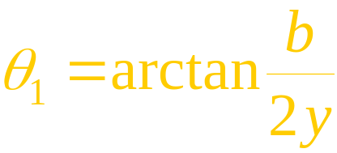
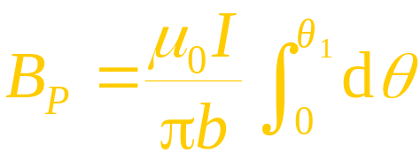
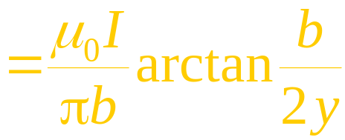
第11章 磁场计算续 磁通量
例： 无限长载流平板
y
解
P
O
x
b
I

Slide 8
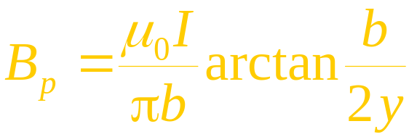
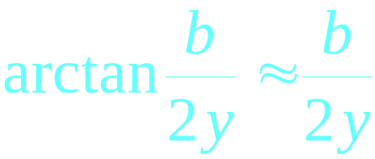

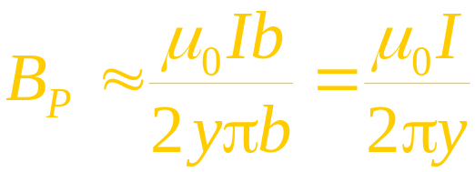
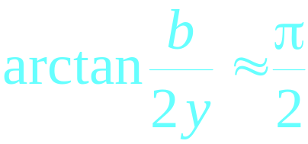

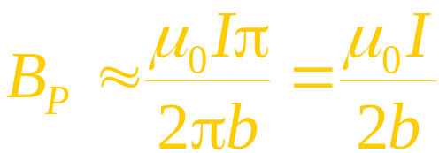
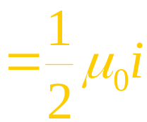



第11章 磁场计算续 磁通量
分析：
(1)
无限长载流直导线
无限大薄板
(2)
均匀磁场
i
i
磁屏蔽
(1)
(2)
(3)

Slide 9
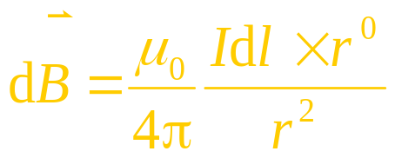


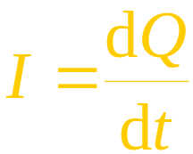
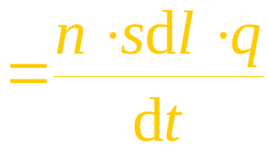

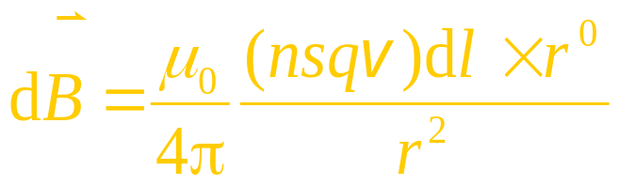


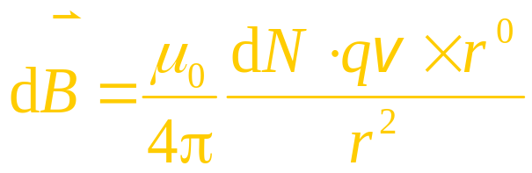

第11章 磁场计算续 磁通量
三.运动电荷的磁场
P
电荷密度
S
+
电流元内总电荷数
q
一个电荷产生的磁场

Slide 10


第11章 磁场计算续 磁通量
例如：
P
P

Slide 11




第11章 磁场计算续 磁通量
§11.3 磁场的高斯定理
静电场：
静电场是有源场
磁 场：
一. 磁感应线
1. 规定
(1) 方向：磁力线切线方向为磁感应强度
的方向
(2) 大小：垂直
的单位面积上穿过的磁力线条数为磁感
应强度
的大小

Slide 12




第11章 磁场计算续 磁通量
2. 磁感应线的特征
(1) 无头无尾的闭合曲线
(2) 与电流相互套连，服从右手螺旋定则
I
R
I

Slide 13








第11章 磁场计算续 磁通量
二.磁通量
通过面元dS的磁力线条数
—— 通过该面元的磁通量dΦ_{m}
对于有限曲面
对于闭合曲面
规定：外法线为正
磁力线穿入
磁力线穿出
单位：
1W _{b}=1T m²

Slide 14








第11章 磁场计算续 磁通量
三.磁场的高斯定理
磁场线都是闭合曲线
(磁高斯定理)
电流产生的磁感应线既没有起始
点，也没有终止点。
—— 磁场是无源场
例
证明在 磁力线 为平行直线的空间中，同一根磁力线 上各点的磁感应强度值相等。
解

Slide 15
第11章 磁场计算续 磁通量
B

